Slide 1
Literární vývoj 2. období Pahlaví. Angažovaná literatura

Slide 2
ta´ahod-e adabí (تعهد ادبی) – angažovaná literatura
Problém definice – sociální? Marxistický vliv?
již od 20. let – sociální angažovanost tvůrců (perem) - celospolečenský apel
X tradicionalistům, elitám, opresi politických struktur, nutnost vedení.
intelektuální strážci svědomí a morálky.
40. léta: uvolňování cenzury po abdikaci Rezy Šáha
- vzácná X krátká etapa svobody slova
- oživení literárních aktivit i novinářských a politických debat
- povídková tvorba - hlavní žánr moderní perské beletrie.
- nové časopisy a noviny, financované politickými stranami: روزگار نو , پیام نو , مردم.

Slide 3
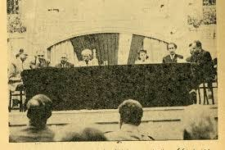
Túde, Kongres spisovatelů 1946
Francouzština - ) angličtině + ruština
Hezb-e túde-je Írán – Strana íránského lidu)
1946 - Mardom, k jehož zakladatelům patřil i Mansúr Šakí (1919-2000)
Přispívali i Sádeq Čúbak (1916 – 1998), Bozorg Alaví (1904 –1997), Nímá Júšídž a jeho žák Farejdún Tavallalí فريدون توللى (1917 – 1985)
- ) časopis سخن - Džalál Ál-Ahmada (1923 – 1969)
Kongres spisovatelův v Teheránu, v červnu 1946
نخستین کنگره ی نویسندگان ایران - v Sovětském kulturním centru v Teheránu

Slide 4
Odraz událostí roku 1950–53 v literatuře
Překládání Sartra či Camuse
Levicově zaměření autoři – navazují a překládají Frantze Fanona, Andre Gundera Franka a Celsa Furtada
po roce 1953: 1)angažovaná literatura adabiját-e mota´ahed ادبیات متعهد
- angažovaní autoři: přímý, jednodušší styl bez komplikovaných dvojznačností či přízdob
2)na opačném pólu stála literatura, která se stranila politických témat a věnovala se čistě jen umění pro umění
Mahmúd Kjánúš: Modern Persian Poetry
Revize kritického postoje vůči islámu
Témata rovnost, svoboda, spravedlnost, hrdinství, mučednictví.
Západ - negativní stigmatizace, k níž se rétoricky přihlašuje jak levice, tak radikálnější duchovenstvo.
Pocit sounáležitosti s islámským dědictvím.
výmluvný příklad - Džalál Ál-e Ahmad - přerod nejprve levicového, posléze sociálního demokrata, posléze zapáleného muslima

Slide 5
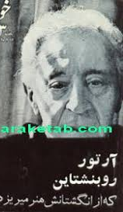
literární forma, témata, časopisy
přímý, jednodušší styl bez komplikovaných dvojznačností či přízdob
marxistická literární kritika
Organizacieíránských spisovatelů کانون نویسندگان ایرانی - boj s cenzurou (Pahlaví), svoboda vyjadřování, tisku…
Hlavní témata v sociálně angažované próze i poezii:
opozice proti režimu Pahlaví, SAVAK
odmítání šíitských náboženských praktik i institucí
ekonomická a sociální zaostalost Íránu
identitární problematika – kulturní odcizování, pocit ztráty íránských kořenů
kritika westernizace
6) silný kulturní nacionalismus
V září 1968 - veřejná podpora moderních básníků – týdeník خوشه pod vedením Šámlua, více než sto básníků.
V 70. letech velmi populární magazín Ferdousí – zde se publikovaly články, moderní povídky

Slide 6
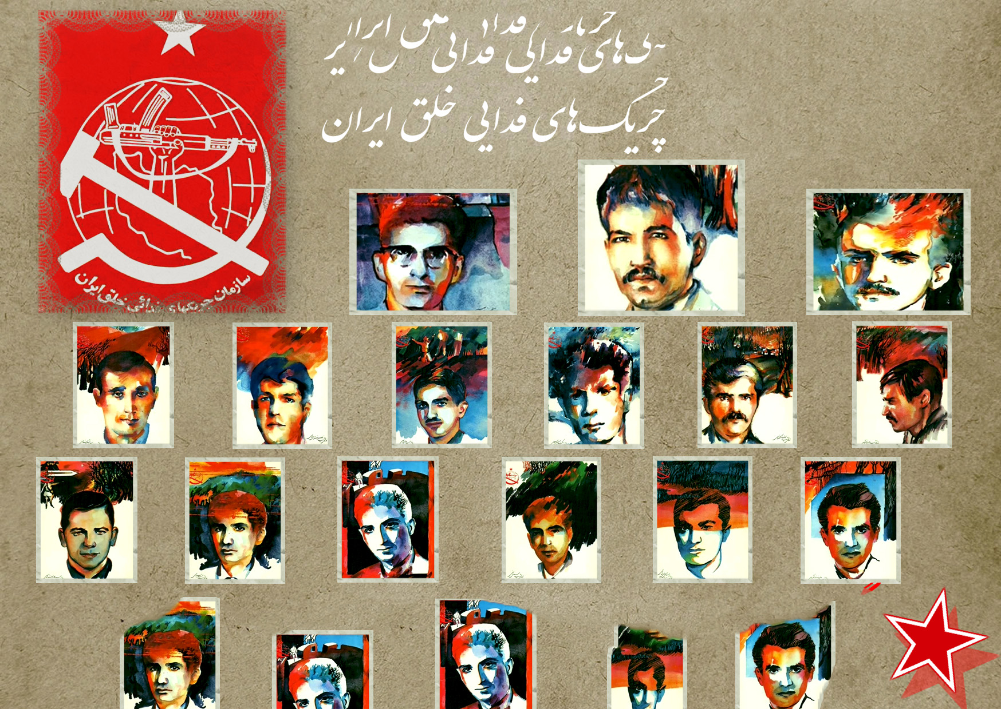
Incident v Sijáhkalu
Roku 1971, tzv. incidentu v Sijáhkalu رویداد سیاهکل
OIPFG (Organizace mučednických guerill íránského lidu) ozbrojený levicový boj.
nové metafory, vztahující se nejrůznějším způsobem ke Kaspickému moři
rozbouřené moře, mořský nářek, mořské hnutí
Lesy kolem Kaspického moře zase příměry rebelujícího lesa či rudého lesa
obrazy krve a krvavých slov – na staroperských hrdinech

Slide 7
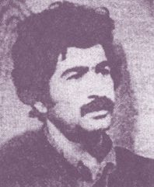
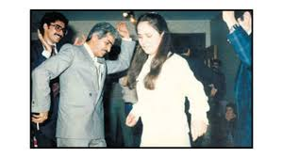
Říjen 1977 – 10 dní čtení poezie
pořádáno Goethe institutem v Teheránu
klíčová literární i společenská předrevoluční událost
dramatik a autor Gholámhosejn Sá´edí (1936-85)
básník a dramatik Sa´íd Soltánpour (1940-81) سعید سلطان‌پور
prozaik a satirik Ferejdún Tonkaboní
protest proti cenzuře tisku a knih a zrušení všech vládních institucí, které v rozporu s ústavou z roku 1906 tato opatření realizovala
z večerů nahrané kazety následně distribuovány
Levicoví autoři: Bozorg Alaví, Mahmúd E´temádzáde Beh´azín (محمود اعتمادزاده
konsistentním kritikem režimu byl Ahmad Šámlú
kritiku dospělých skrytou v povídkách pro děti – Samad Behrangí
Řada autorů za svou kritiku vězněna: Rezá Baráhení, Beh´azín, Mahmúd Doulatábádí, Sá´edí, Soltánpour, Tonkaboní…

Slide 8
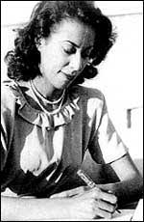
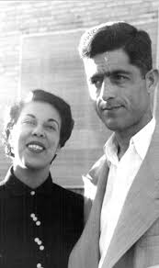
Símín Dánešvar سیمین دانشور‎)‎ (1921 – 2012)
X politickému aktivismu v literatuře - غیر متعهد
S jejím jménem je spojeno hned několik „prvenství“
první autorka žena – románu – 1969 – Savušún –سووشون
dodnes írán. bestseller, vyšlo téměř 20x
1. sbírka povídek od ženy – 1948 –آتش خاموش
překladatelka
silně se angažovala v lidskoprávní problematice
ženské postavy ve svých dílech – vyhýbá se schematičnosti, sarkasmus

Slide 9
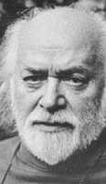
Sádeq Čúbak (1916 – 1998) صادق چوبک
průkopník moderní íránské povídky.
nar. v Búšehru, zemřel Berkeley USA
pracoval pro Anglo-Iranian Oil Company, po roce 1951 jako knihovník v National Iranian Oil Company.
R 1974 odešel do důchodu, pak UK a po roce 1979 -) USA, kde dožil.
Píše o lidech z nejnižších vrstev společnosti, závislých na opiu, prostitutkách, drobných řemeslnících, zlodějích
téma žena a sexualita

Slide 10
Sbírky povídek
خیمه‌شب‌بازی
نفتی (Prodavač petroleje
گل‌های گوشتی
عدل - Spravedlnost
زیر چراغ قرمز
آخر شب
مردی در قفس
اسائه ادب

Slide 11
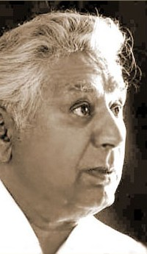
Bozorg Alaví (1904 –1997), بزرگ علوی
Prozaik, levicový intelektuál
Patřil k zakládajícím osobnostem strany Túde
ve V německém exilu, krátce se vrátil na revoluci, pak ale 1980 opět do Německa návrat - deziluze
Řada děl s levicovou tématikou
Nejoceňovanější dílo: چشمهایش- 1952 – v IR vyšlo, ale pak zakázáno.
Alaví je přes problematickou levicovou orientaci pokládán za jednoho z předních autorů moderního prozaického psaní v IR.

